Slide 1
Programação Front-End
Prof. Flores
jose.flores@unicesumar.edu.br

Slide 2
Objetivos
Vamos estudar:
Compreender o conceito e a importância da depuração.
Identificar os principais tipos de erros em TypeScript.
Utilizar ferramentas e técnicas modernas de depuração.
Aplicar estratégias práticas para encontrar e corrigir bugs.

Slide 3
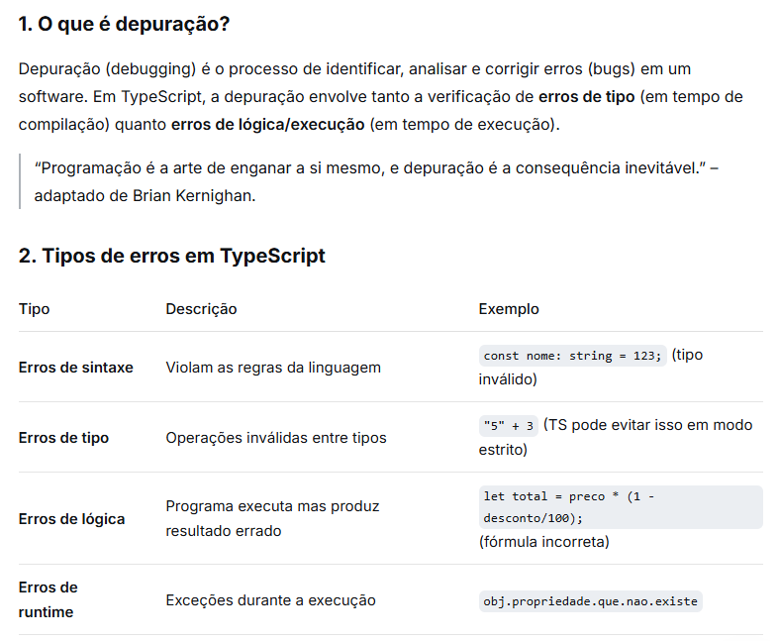
Depuração de Código com TypeScript

Slide 4
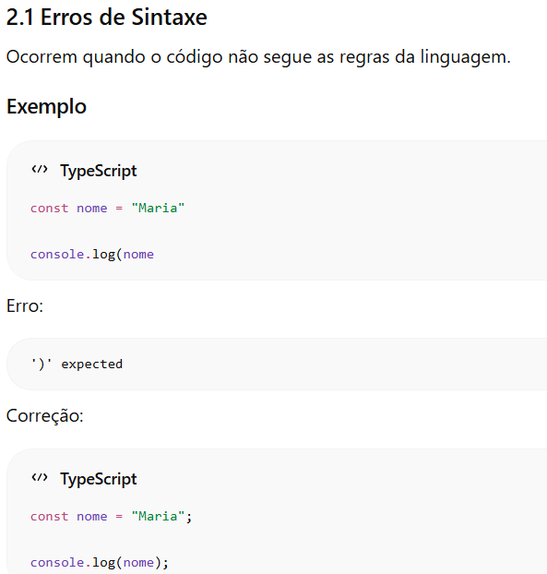
Depuração de Código com TypeScript

Slide 5
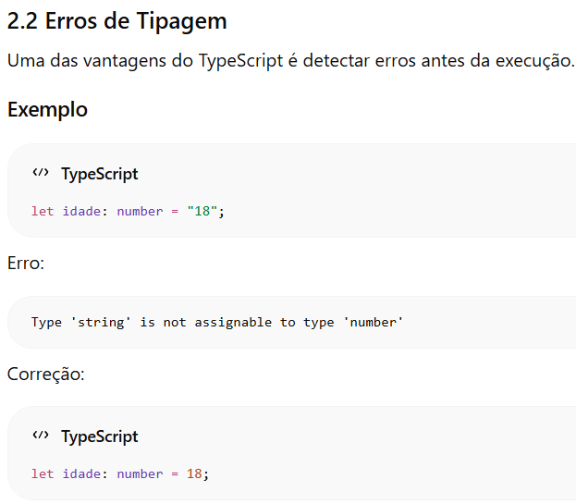
Depuração de Código com TypeScript

Slide 6
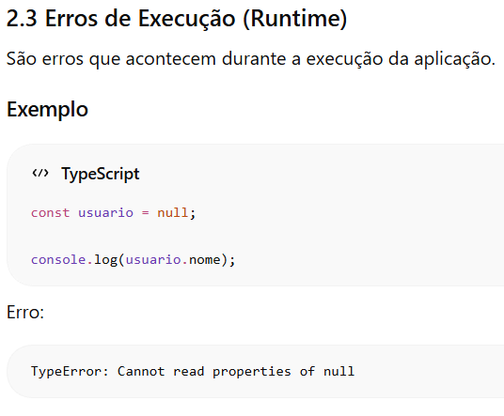
Depuração de Código com TypeScript

Slide 7
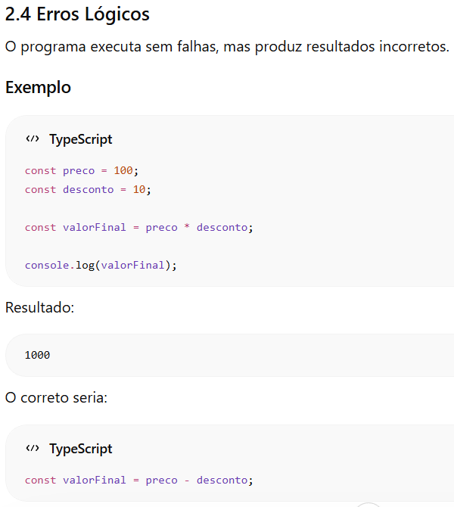
Depuração de Código com TypeScript

Slide 8
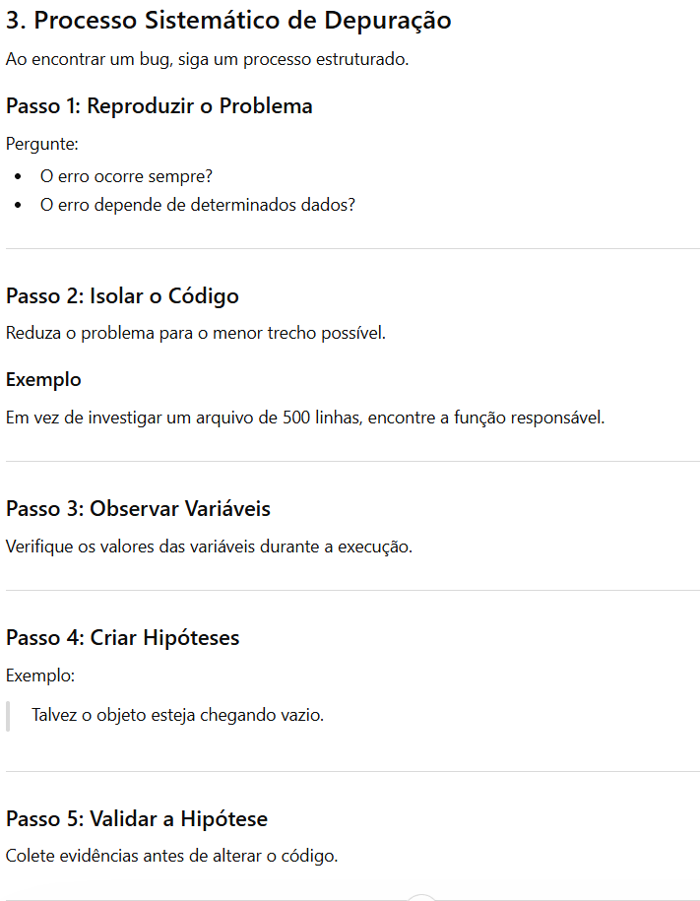
Depuração de Código com TypeScript

Slide 9
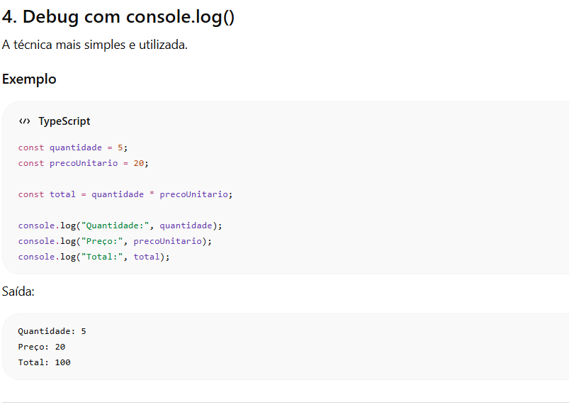
Depuração de Código com TypeScript

Slide 10
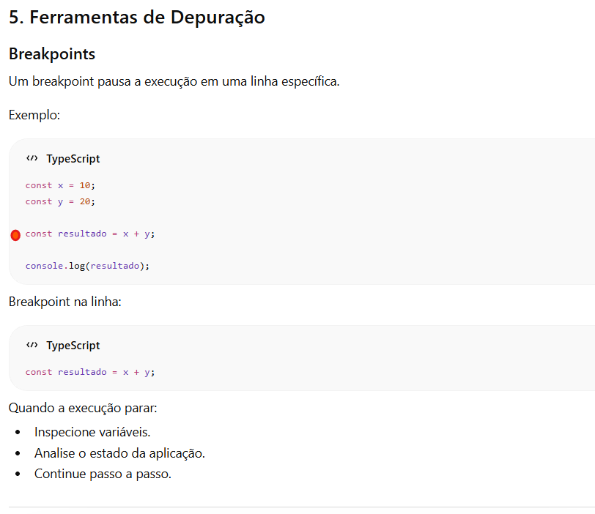
Depuração de Código com TypeScript

Slide 11
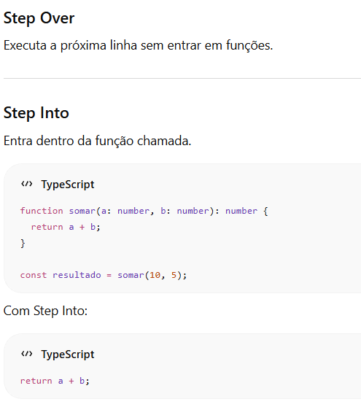
Depuração de Código com TypeScript

Slide 12
Depuração de Código com TypeScript
Parte Prática

